Slide 1
AI驱动的PHP代码异味检测方案

Slide 3



AI驱动代码异味检测
项目背景与问题现状
01
02
03
代码审查的现状挑战
自动化代码质量检测的需求
AI与静态代码分析的技术趋势
在当前的软件开发流程中，手动代码审查面临效率低下、缺乏统一标准以及容易遗漏关键问题的挑战，这些问题严重影响了代码质量的保证和开发效率的提升。
随着软件开发规模的扩大和复杂度的增加，对代码质量的要求越来越高，因此迫切需要一种自动化、智能化的代码质量检测工具来解决手动审查的局限性。
随着技术的发展，AI与静态代码分析的结合已成为行业主流趋势，这种技术能够提供更加精准和高效的代码审查，满足现代软件开发的需求。

Slide 4



代码审查的现代视角：从传统痛点到AI驱动的价值
01
02
03
代码异味的定义与影响
传统代码审查的痛点
AI驱动代码审查的价值
代码异味指代码中潜在问题的不良模式，如过长函数、大类、复杂条件语句，降低可维护性、扩展性，增加错误风险。
传统人工审查效率低，且受限于审查者知识和经验，易遗漏问题，主观性强，可能引起团队分歧。
AI审查利用机器学习和自然语言处理，自动化识别代码问题，提高审查效率和准确性，减少主观偏差，将成为未来审查的趋势。

Slide 5
方案一：GitHub CodeRabbit（线上使用，推荐新手）
适用场景：GitHub项目，希望零配置快速体验
1. 访问 https://coderabbit.ai
2. 使用GitHub账号登录
3. 选择要分析的仓库配置安装应用授权即可
4. 创建一个PR，CodeRabbit会自动分析并评论
优势
- ✅ 完全免费（开源项目）
- ✅ 零配置，立即可用
- ✅ 支持多种语言包括PHP
- ✅ 智能PR摘要和代码建议

Slide 6
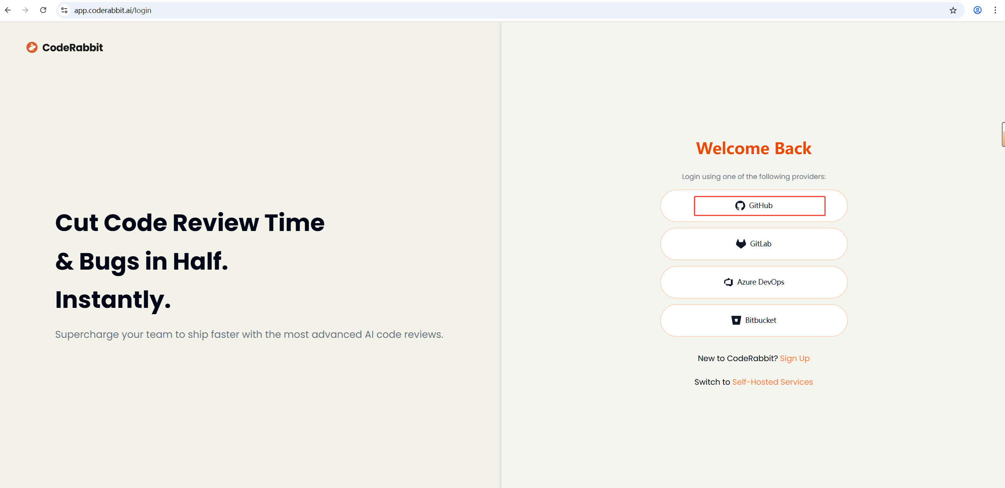
方案-线上-CodeRabbit 设置-登陆和授权
站点: https://app.coderabbit.ai/login

Slide 7
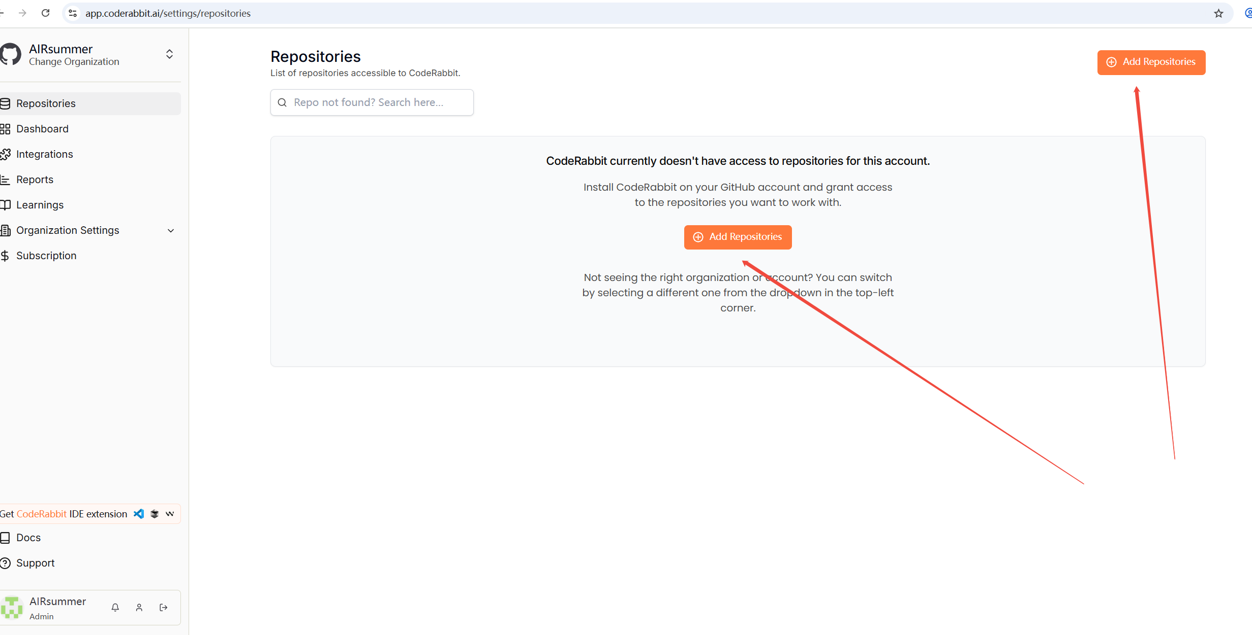
方案-线上-CodeRabbit 设置添加目标仓库

Slide 8
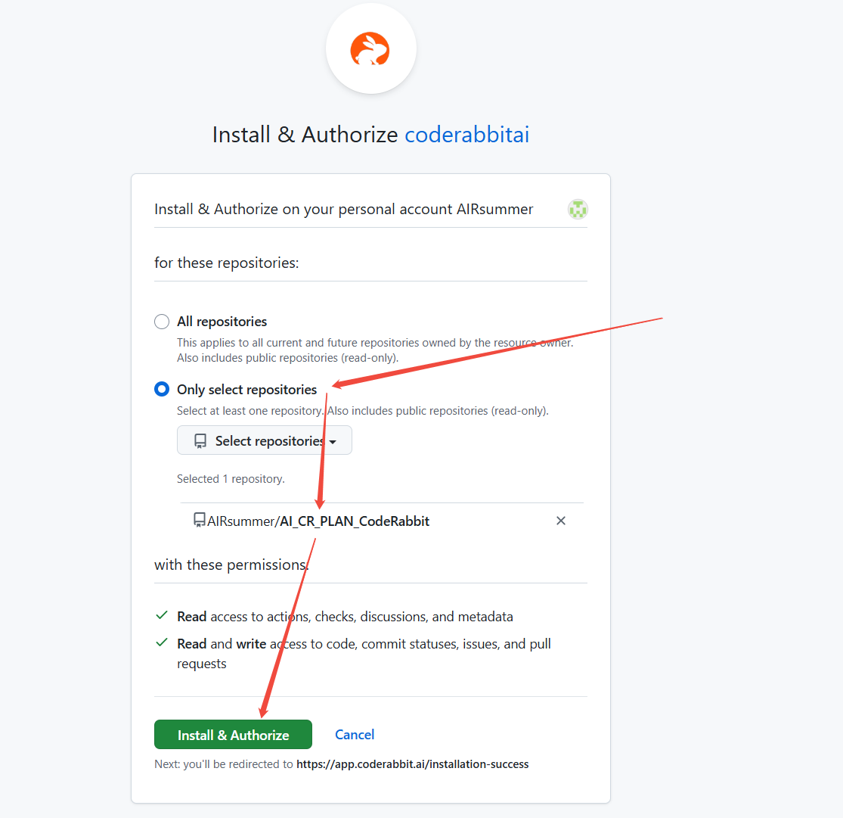
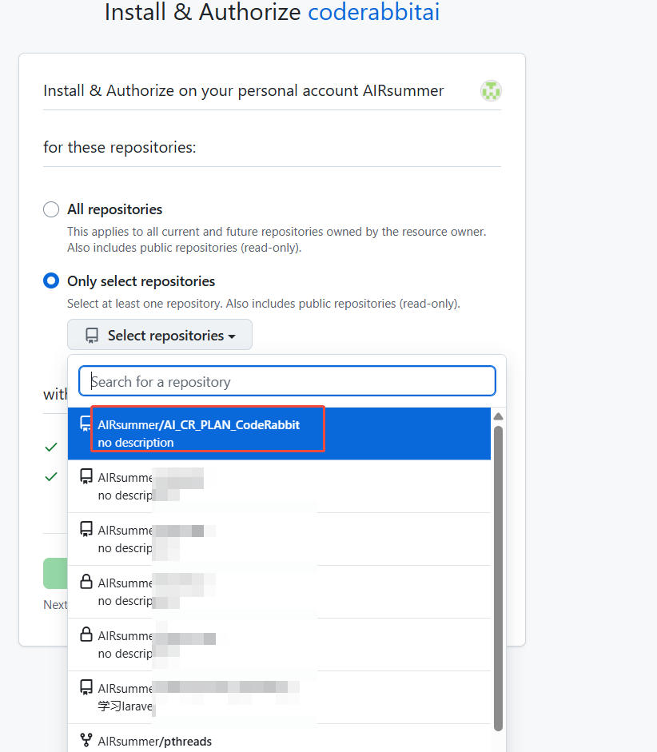
方案-线上-CodeRabbit 安装CodeRabbit应用，授权，添加目标仓库

Slide 9
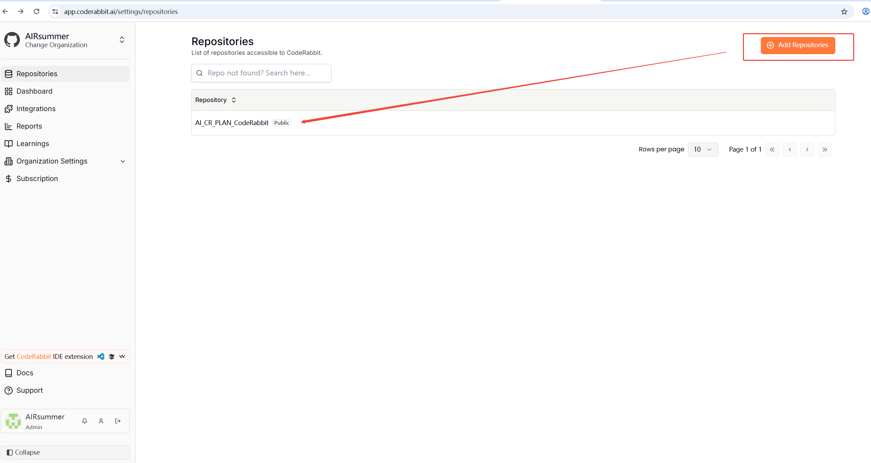
方案-线上-CodeRabbit 设置

Slide 10
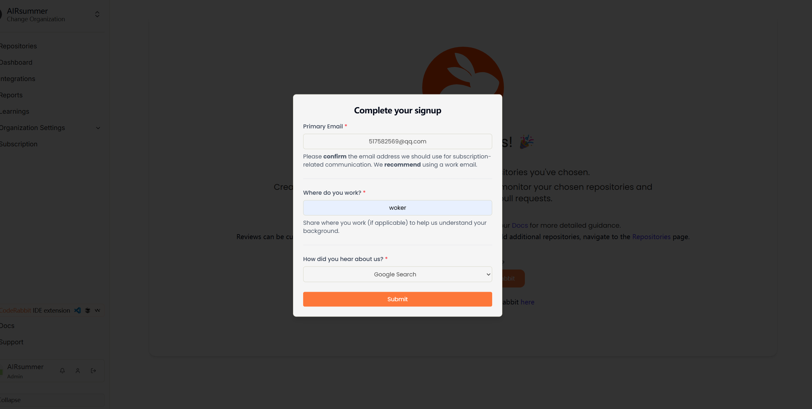
方案-线上-CodeRabbit 设置

Slide 11
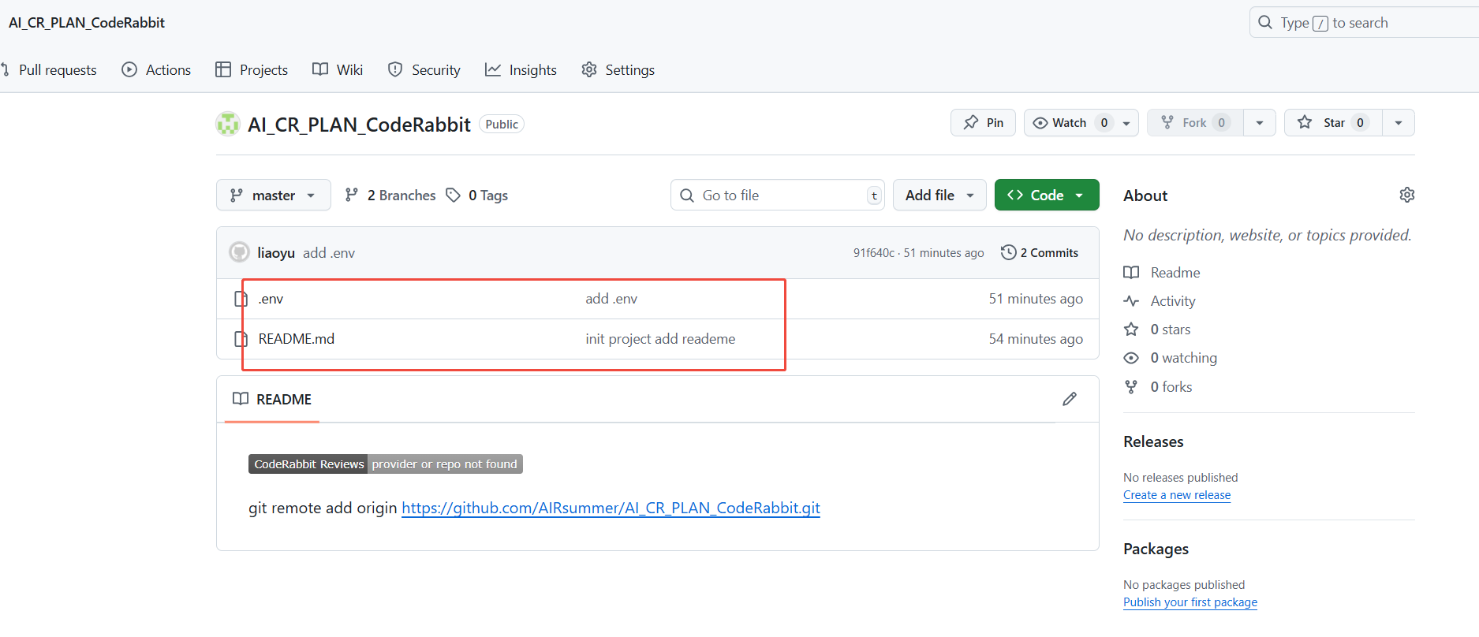
方案-线上-CodeRabbit 代码项目demo
待提交代码，创建pull request, 结果前面的配置，创建pr即可触发coderabbit的自动review

Slide 12
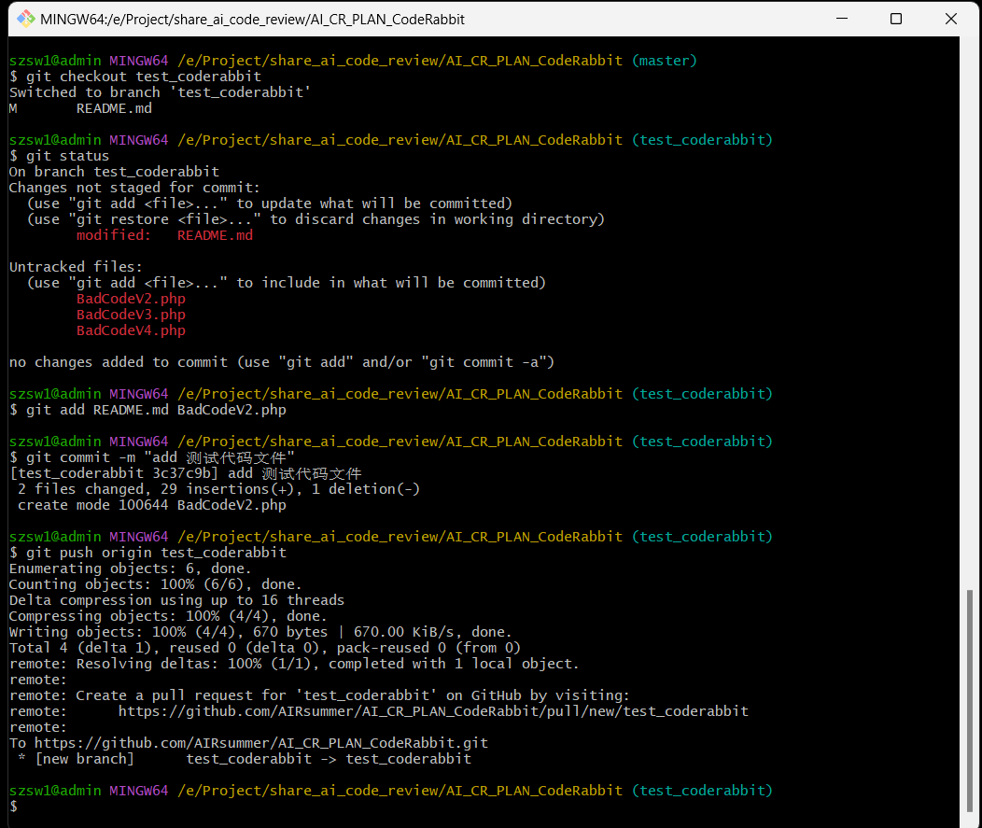
方案-线上-CodeRabbit
1. 开发分支提交代码到远端
2. 创建pull request
3. 等待ai review 给出review结果

Slide 13
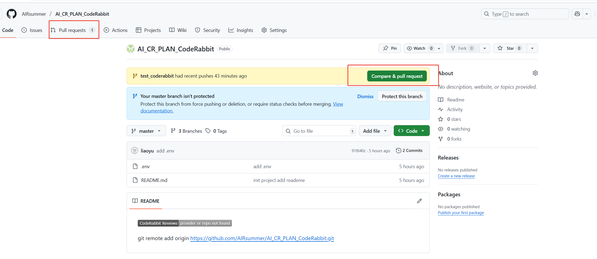
方案-线上-CodeRabbit
1. 开发分支提交代码到远端
2. 创建pull request
3. 等待ai review 给出review结果

Slide 14
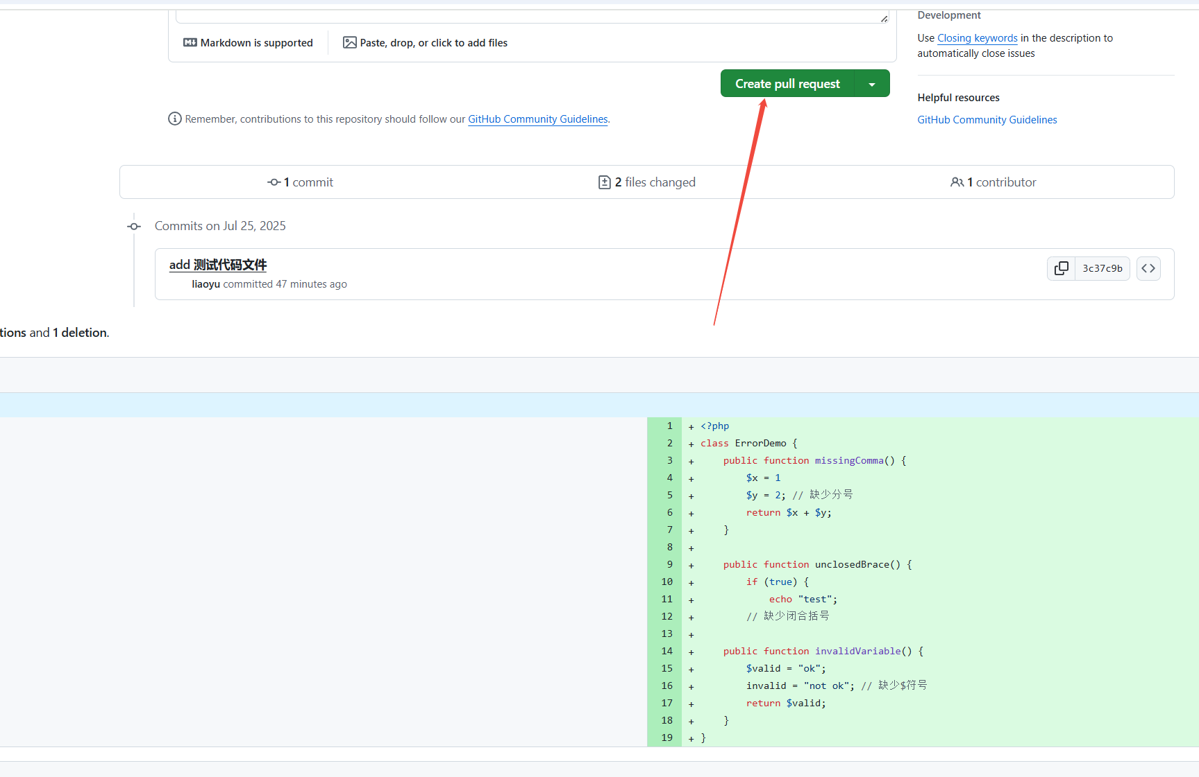
方案-线上-CodeRabbit
1. 开发分支提交代码到远端
2. 创建pull request
3. 等待ai review 给出review结果

Slide 15
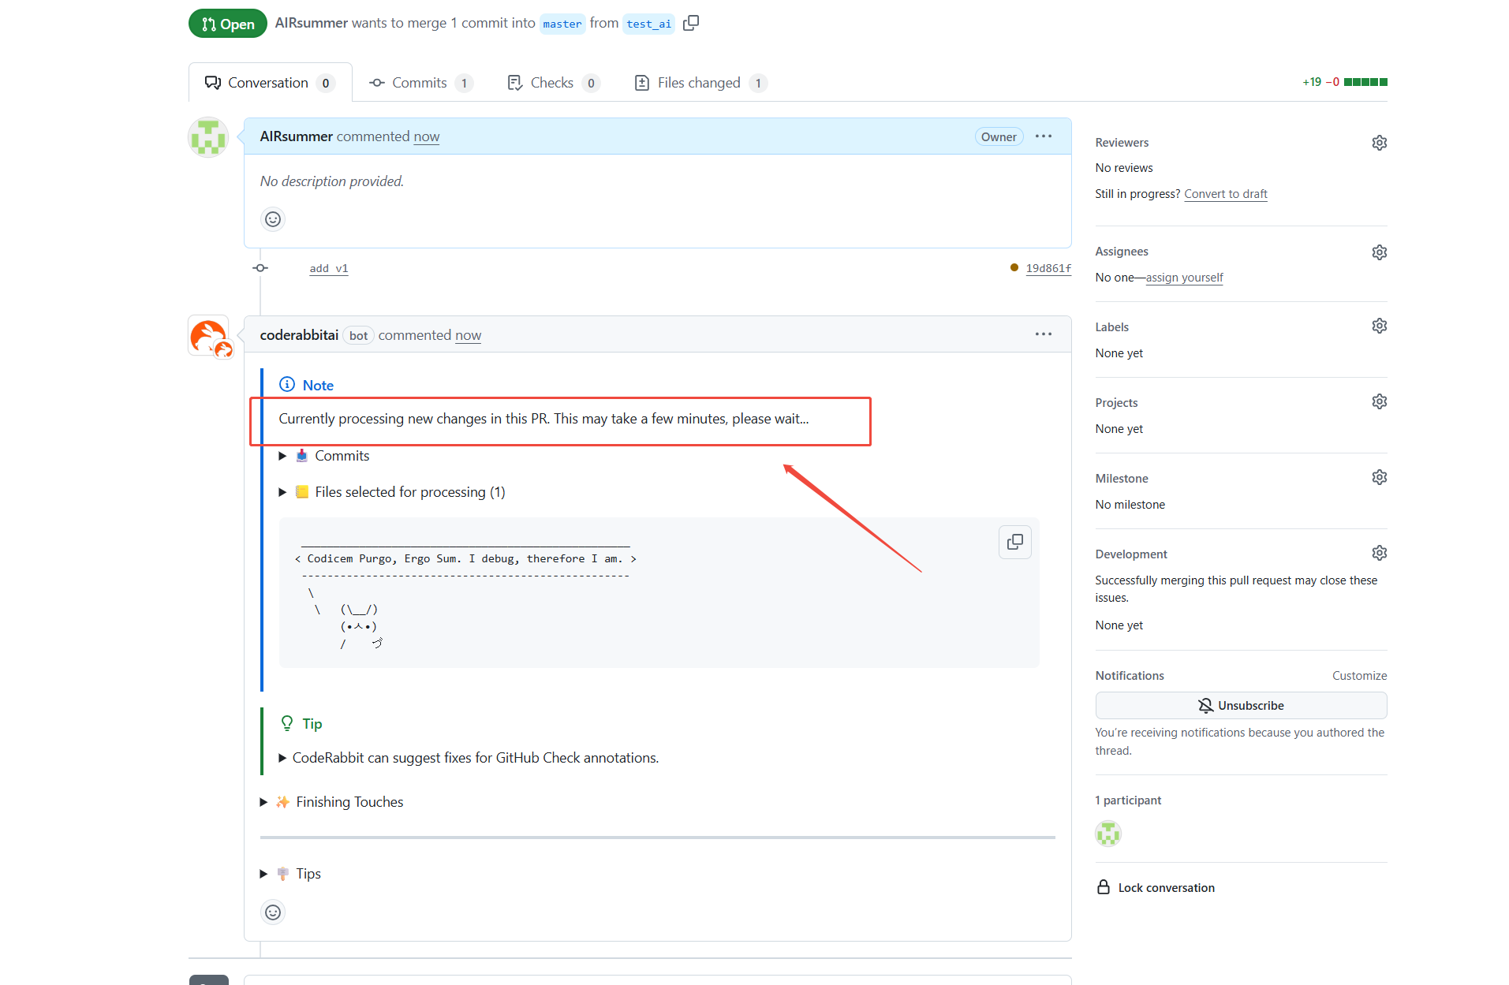
方案-线上-CodeRabbit
1. 开发分支提交代码到远端
2. 创建pull request
3. 等待ai review 给出review结果

Slide 16
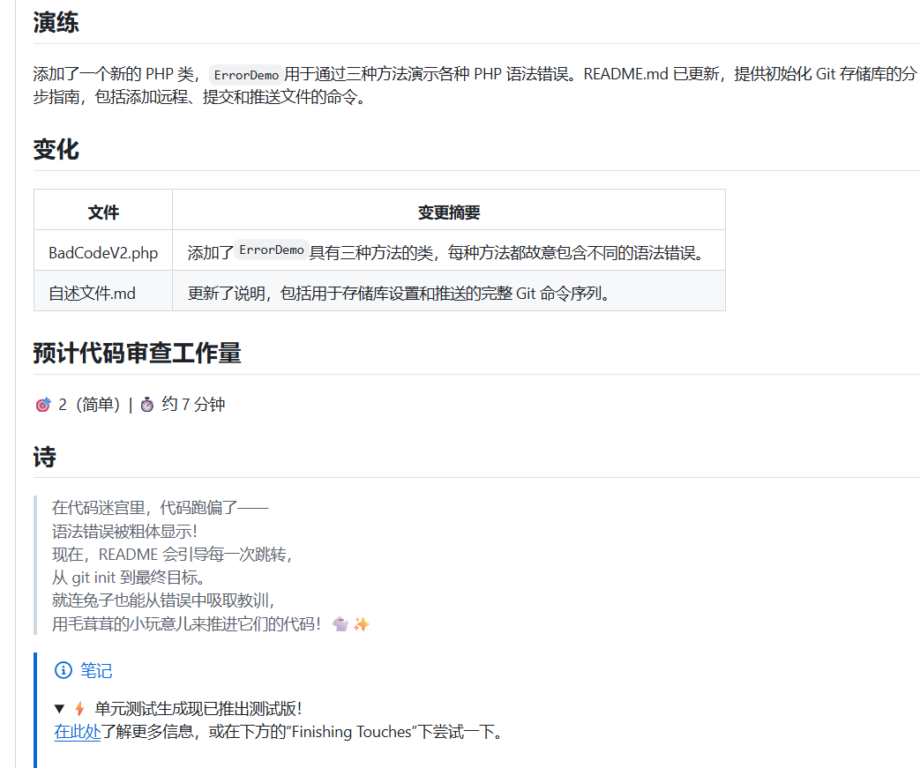
方案-线上-CodeRabbit
1. 开发分支提交代码到远端
2. 创建pull request
3. 等待ai review 给出review结果
https://github.com/AIRsummer/AI_CR_PLAN_CodeRabbit/pull/3
总结很到位，
1. 代码文件的错误都列出来了，而且也判断到了是故意添加的语法错误
2. 文档变化也列出了总结

Slide 17
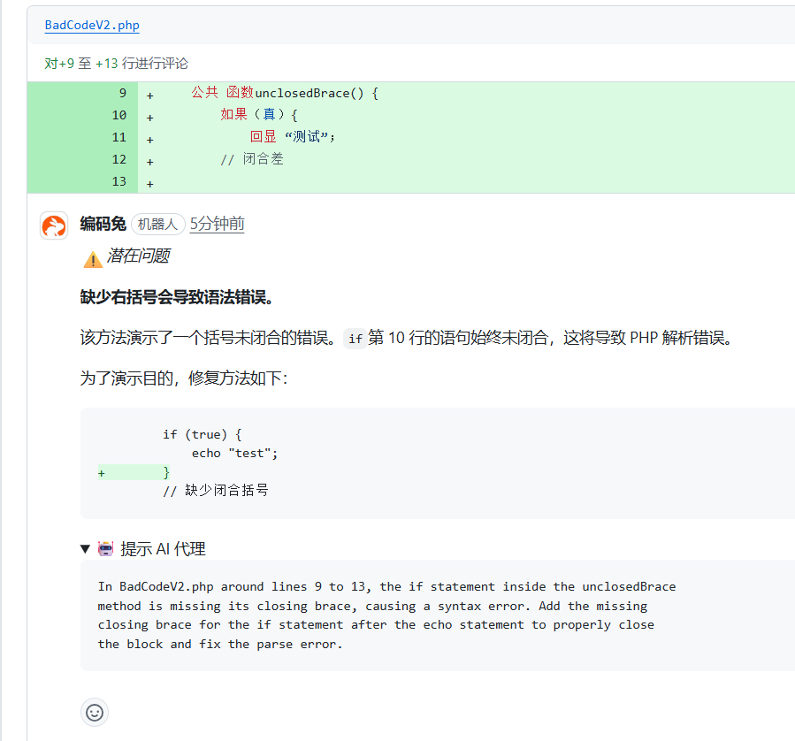
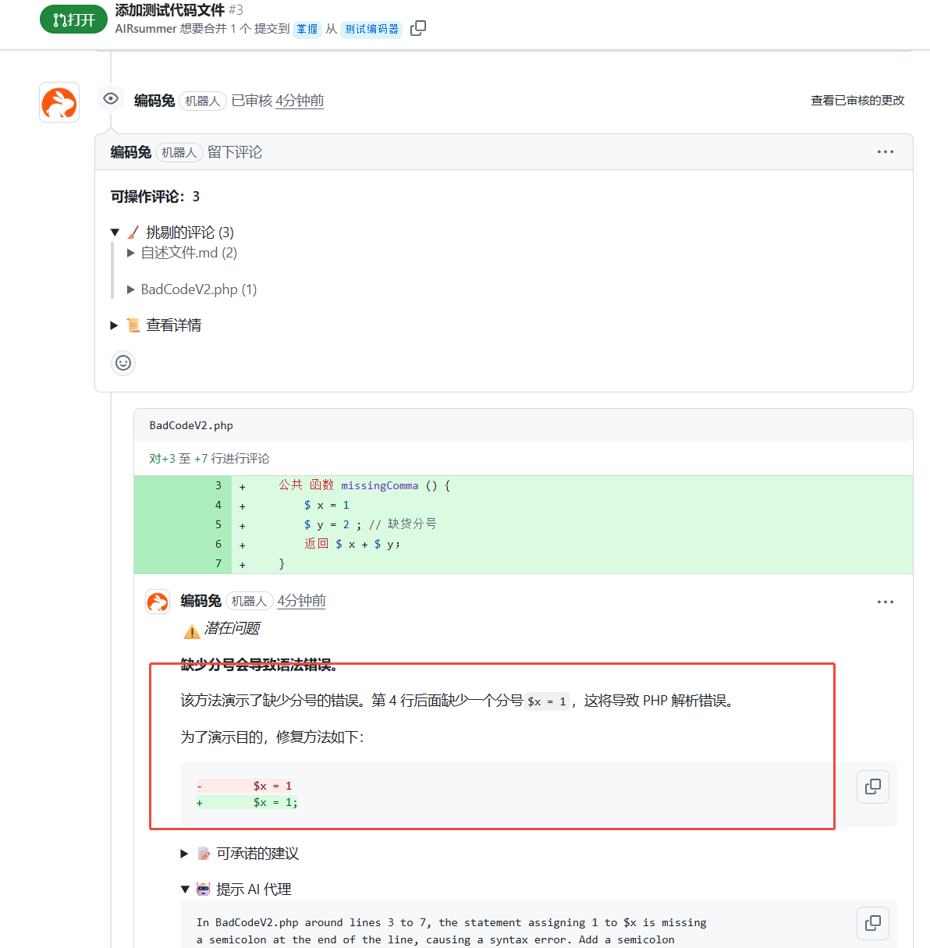
方案-线上-CodeRabbit
1. 开发分支提交代码到远端
2. 创建pull request
3. 等待ai review 给出review结果
https://github.com/AIRsummer/AI_CR_PLAN_CodeRabbit/pull/3

Slide 18
方案二- php-parser + scikit-learn （本地搭建）
💡 解决方案
核心理念：传统静态分析 + 机器学习，实现智能代码异味检测
主要功能：
- 自动检测多种代码问题类型，目前模型支持24种
- 可扩展的检测规则和模型训练
- 生成详细的问题定位和修复建议
- 支持批量检测和HTML报告导出
🚀 方案价值：
✅ 提升效率：自动化检测，节省80%+ 人工审查时间
✅ 提高质量：发现人眼容易忽略的潜在问题
✅ 统一标准：基于PSR规范和最佳实践
✅ 持续改进：可训练的AI模型，检测准确率持续提升
✅ 部署简单：可本地搭建，实现简单，计算机资源要求适中
✅ 易于集成：可作为一个命令行工具，可以轻松集成到CI/CD流水线中
✅ 友好报告：生成的报告为HTML格式，便于问题的分级和统计分析
🚀 方案缺点：
❌ 特征工程工作量大：想要检测某错误/异味，需要实现对应规则和特征分析
❌ 语义理解能力有限：基于预定义模式，无法适应新情况
❌ 无法理解业务逻辑：基于语法分析和统计特征，缺乏对代码语义含义的深度理解
❌ 扩展性不足：目前只支持PHP语言，若需支持其他语言则需要额外开发工作

Slide 19
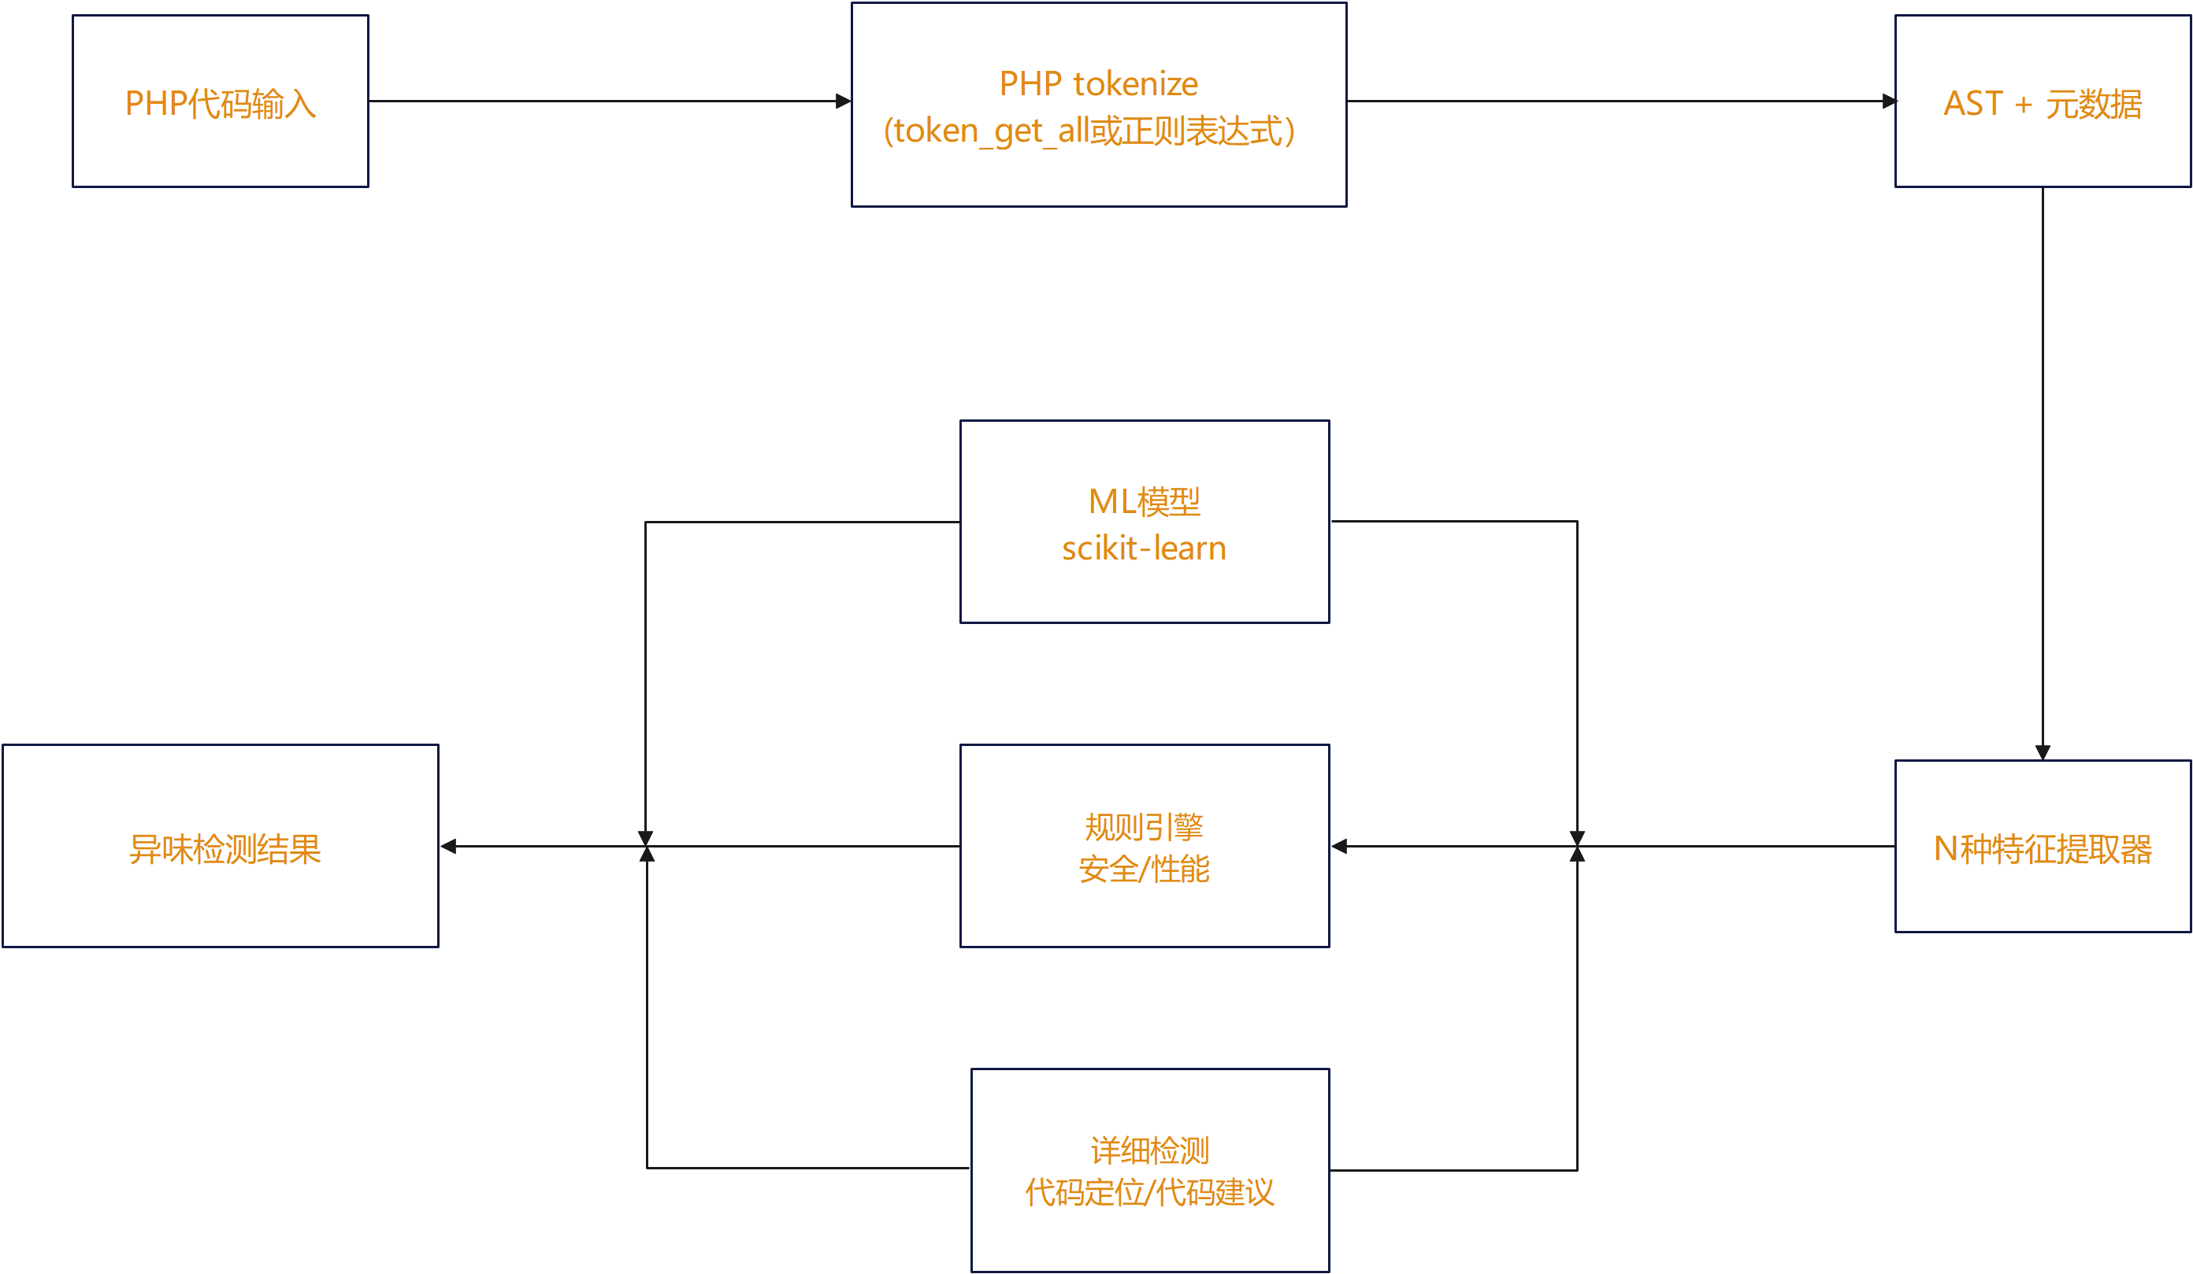
方案二- php-parser + scikit-learn （本地搭建）

Slide 20
方案二- php-parser + scikit-learn （本地搭建）
🧠 核心技术栈
1. PHP代码解析
主要工具：PHP内置token_get_all()函数
备用方案：正则表达式解析
输出：代码结构树（类、方法、变量等）
3. 机器学习模型
算法选择：随机森林、梯度提升、SVM、逻辑回归
训练策略：网格搜索参数优化 + 交叉验证
数据处理：特征标准化、标签编码
2. 特征工程 ，提取维度：N个代码质量特征 (当前 N=23)
代码度量：行数、复杂度、嵌套层次
结构特征：类数量、方法数量、参数统计
质量指标：注释密度、命名规范、异常处理
4. 规则引擎
安全检测：SQL注入、XSS、密码安全
逻辑检测：死循环、无限递归、空异常处理
性能检测：N+1查询、循环内字符串连接

Slide 21
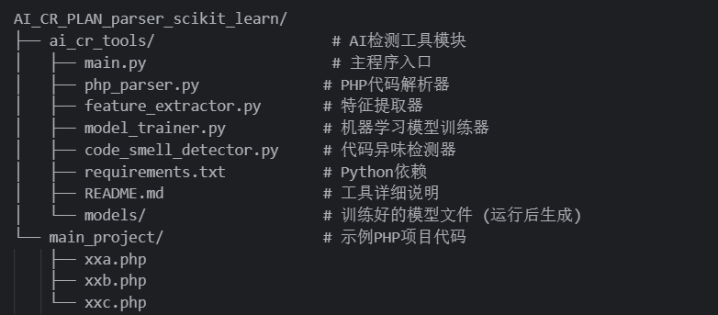
方案二- php-parser + scikit-learn （本地搭建）
项目结构
1. ai_ci_tools AI检测工具
2. main_project 待检测PHP项目

Slide 22
方案二- php-parser + scikit-learn （本地搭建）
项目结构
1. ai_ci_tools AI检测工具
2. main_project 待检测PHP项目

Slide 23
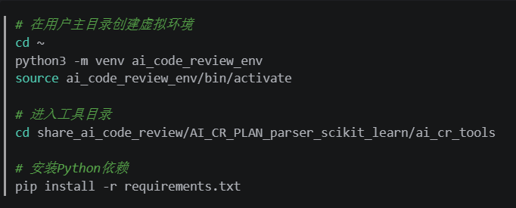
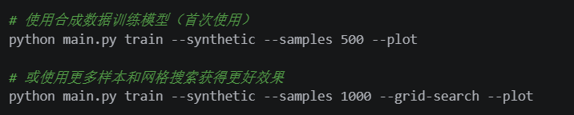
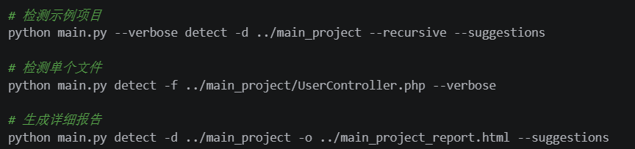
方案二- php-parser + scikit-learn 本地搭建快速开始指南
环境准备
(Ubuntu虚拟机)
训练模型
执行检测代码异味

Slide 24
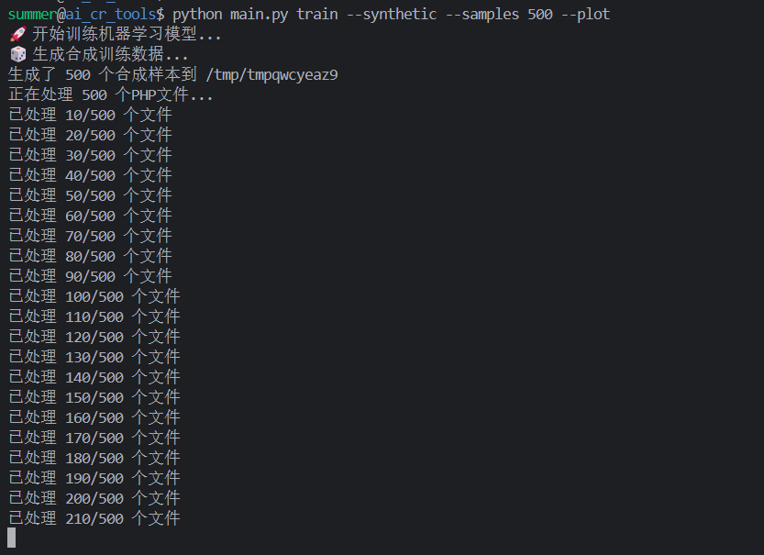
方案二- php-parser + scikit-learn 本地搭建快速开始指南
训练模型

Slide 25
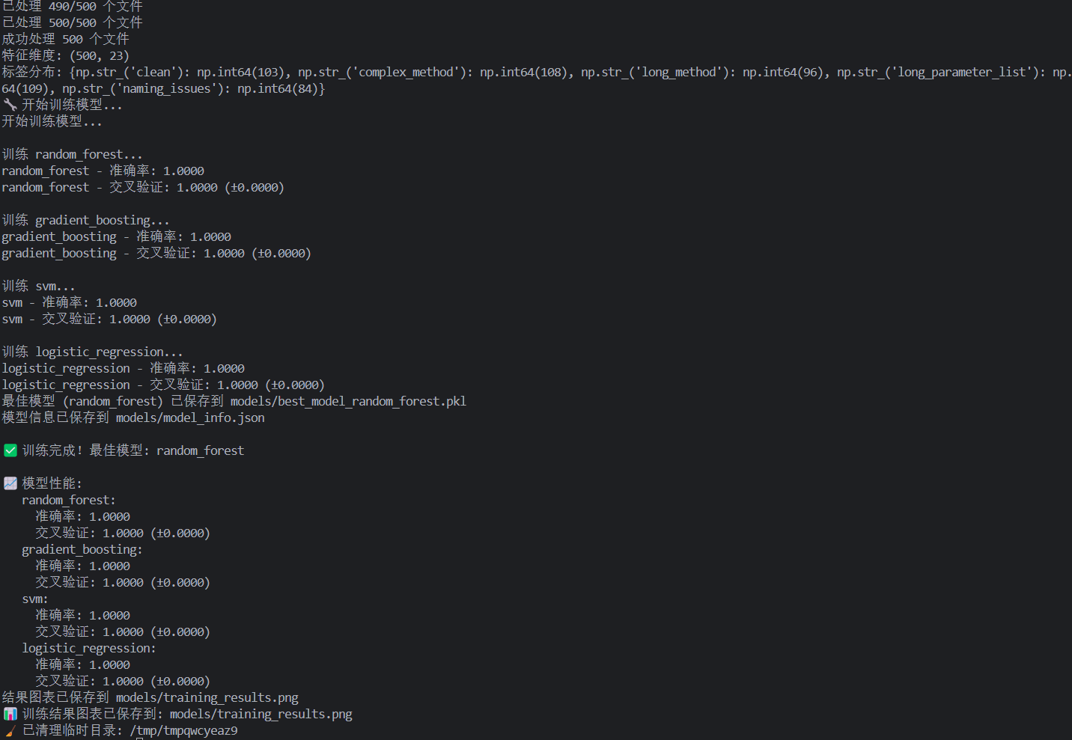
方案二- php-parser + scikit-learn 本地搭建快速开始指南
训练模型

Slide 26
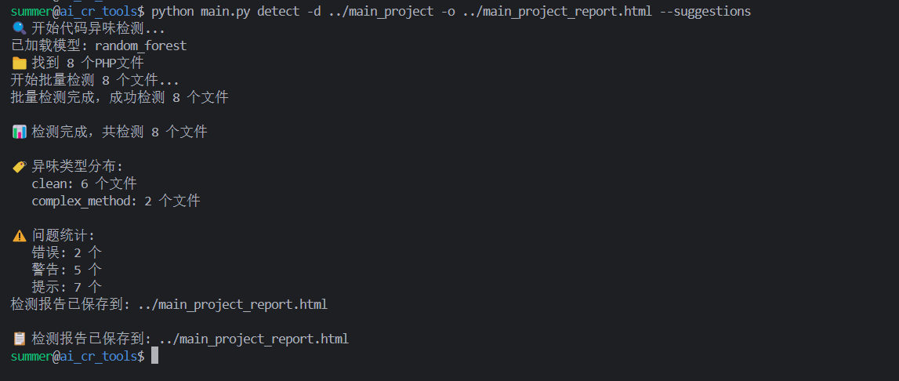
方案二- php-parser + scikit-learn 本地搭建快速开始指南
执行检测代码异味
得到检测结果文件，使用浏览器可以查看详情

Slide 27
方案二- php-parser + scikit-learn 本地搭建快速开始指南
执行检测代码异味
得到检测结果文件，使用浏览器可以查看详情

Slide 28
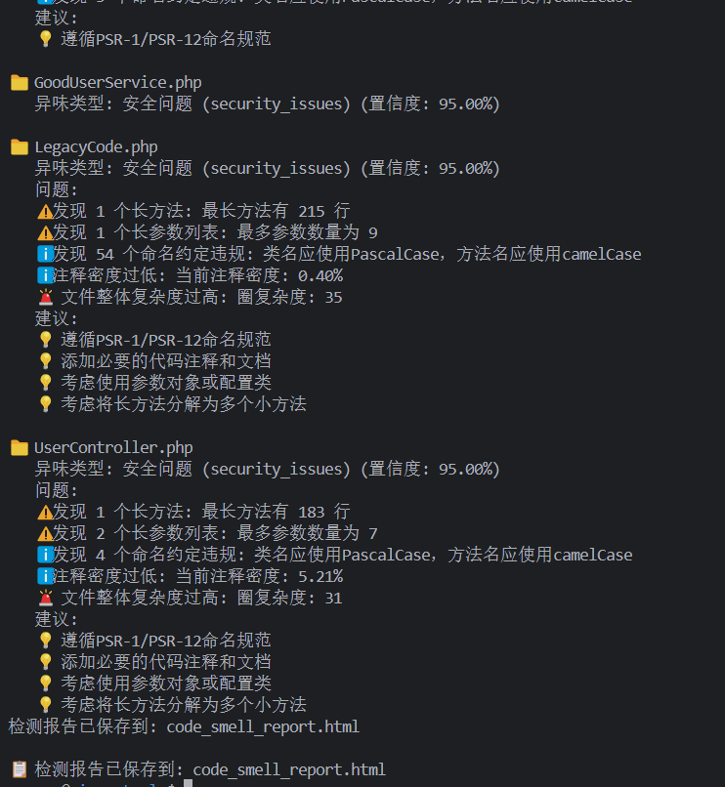
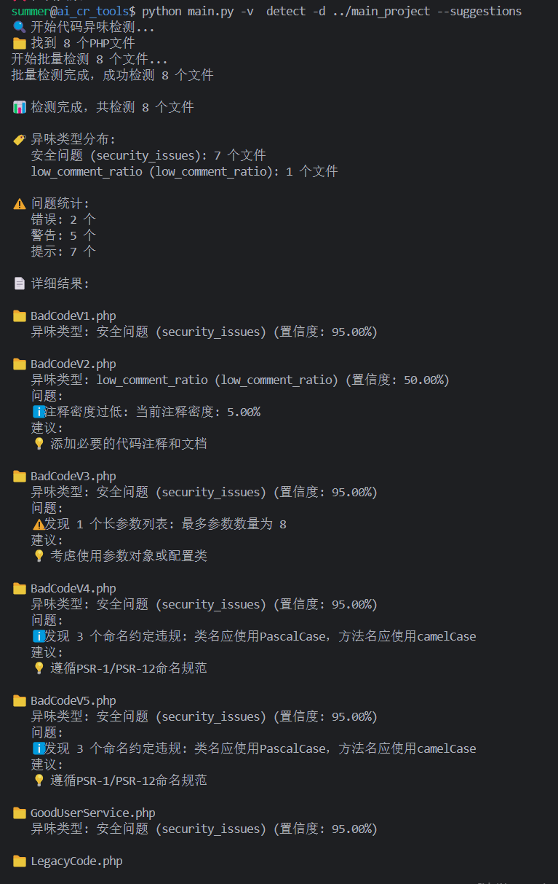
方案二- php-parser + scikit-learn 本地搭建快速开始指南
执行检测代码异味
得到检测结果文件，使用浏览器可以查看详情

Slide 29
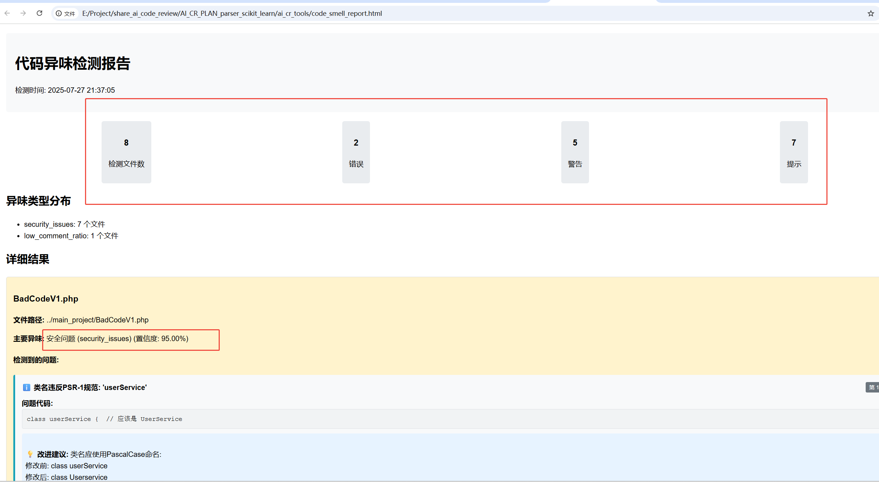
方案二- php-parser + scikit-learn 本地搭建快速开始指南
执行检测代码异味
得到检测结果文件，使用浏览器可以查看详情

Slide 30
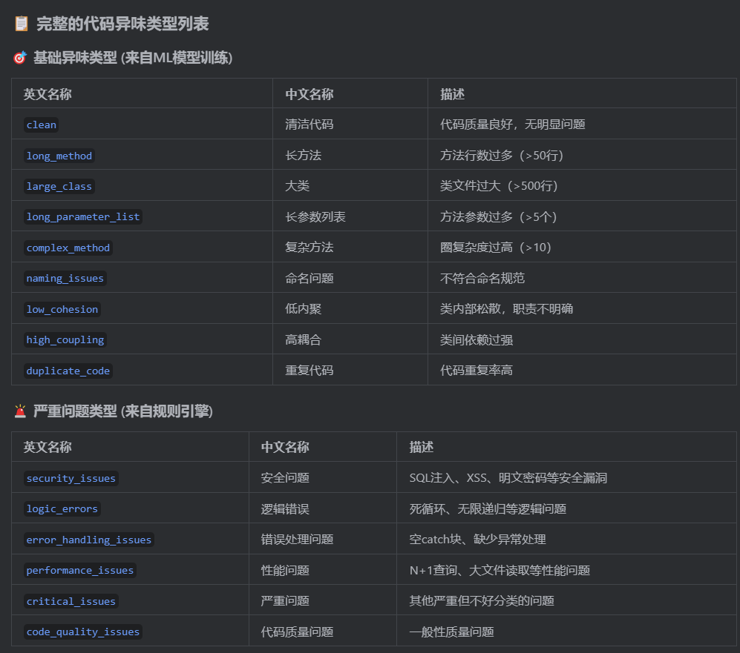
执行检测代码异味
得到检测结果文件，使用浏览器可以查看详情

Slide 31



代码异味问题的严重级别分类
Error (错误级别) - 必须立即修复
错误级别问题包括SQL注入风险、XSS攻击风险、明文密码存储、死循环、无限递归、空catch块、N+1数据库查询以及复杂方法等，这些问题可能直接导致程序崩溃或安全漏洞，需要优先处理。
Warning (警告级别) - 建议修复
警告级别问题如长方法、长参数列表、硬编码凭据、缺少错误处理、public属性、缺少访问修饰符、全局变量、命名问题、内存泄漏风险、除零风险、数组越界风险和文件操作风险等，这些问题可能影响代码质量和性能，建议尽快修复。
Info (信息级别) - 可选修复
信息级别问题包括缺少类注释、缺少类型声明、循环中正则编译、冗余函数调用等，这些问题虽不影响程序运行，但为了代码的可读性和维护性，建议在空闲时进行优化。

Slide 32
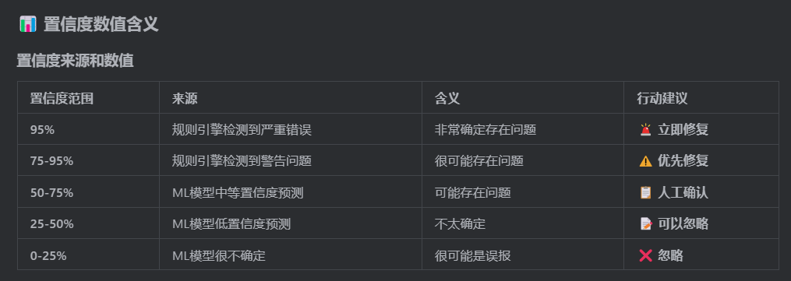
方案二- php-parser + scikit-learn 本地搭建快速开始指南
执行检测代码异味-- 置信分
规则引擎优先判定，ML模型补充
1. 互补性 🤝
规则引擎：精确检测已知模式（SQL注入、死循环等）
ML模型：处理复杂的代码风格问题（方法长度、复杂度等）
2. 可靠性 🛡️
规则引擎95%置信度：基于确定的模式匹配
ML模型动态置信度：基于统计学习，可能不准确
3. 优先级 ⚡
安全问题 > 代码风格问题
确定的问题 > 推测的问题
工作流程：
规则引擎扫描 → 有严重问题？
├─ 是 → 规则引擎判定(95%置信度) ✅
└─ 否 → ML模型判定 → 有警告问题？
├─ 是 → 调整为警告类型(75%置信度) ⚠️
└─ 否 → 保持ML预测结果 🤖

